Slide 1
Презентація досвіду

Slide 2
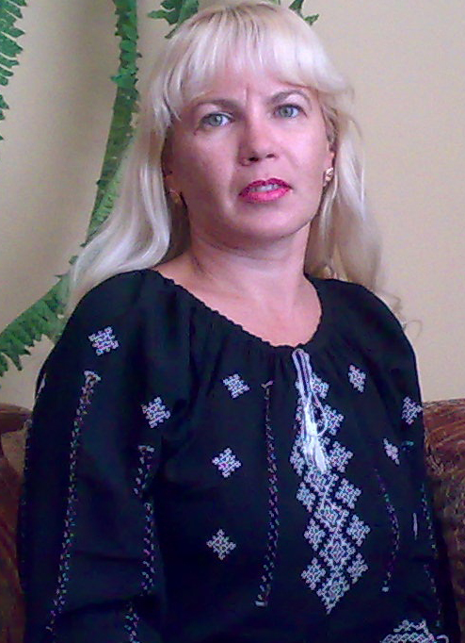
Гріх Ганна Михайлівна
Вихователь Тернопільського дошкільного навчального закладу №16

Slide 3
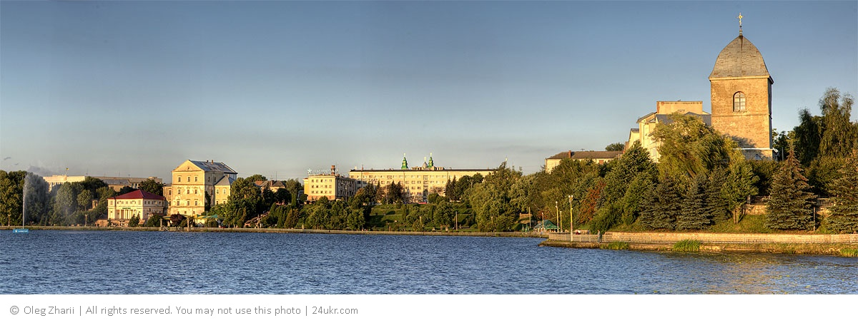
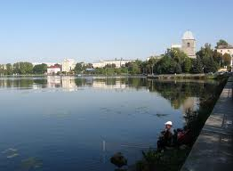
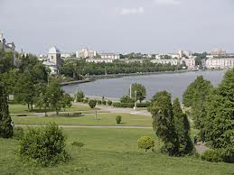
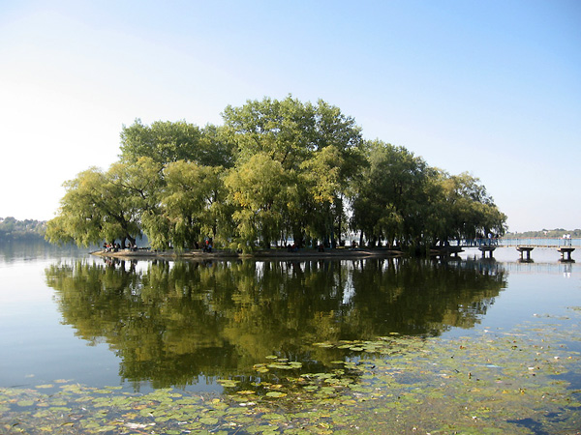
Народилася 21.08.1968р. в мальовничому місті Тернополі.

Slide 4
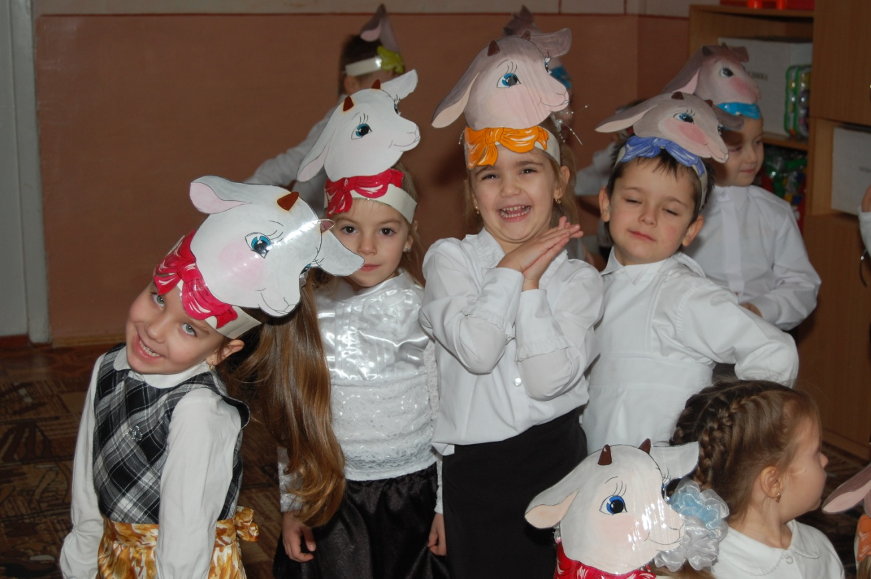
Хтось обирає сіяти поле,
Хтось – шукати скарби,
А я вибрала
педагогічну долю,
долю найважливішу з усіх.

Slide 5
У 1985 р. вступила до Тернопільського держаного педагогічного інституту ім. Я.О.Галана, який закінчила в 1990р.
А у 2006р. закінчила магістратуру при Тернопільському національному педагогічному університеті ім. В.Гнатюка, і здобула кваліфікацію магістра педагогічної освіти, викладача географії.
Практичний досвід роботи – 22 роки
Педагогічний стаж – 22 роки

Slide 6
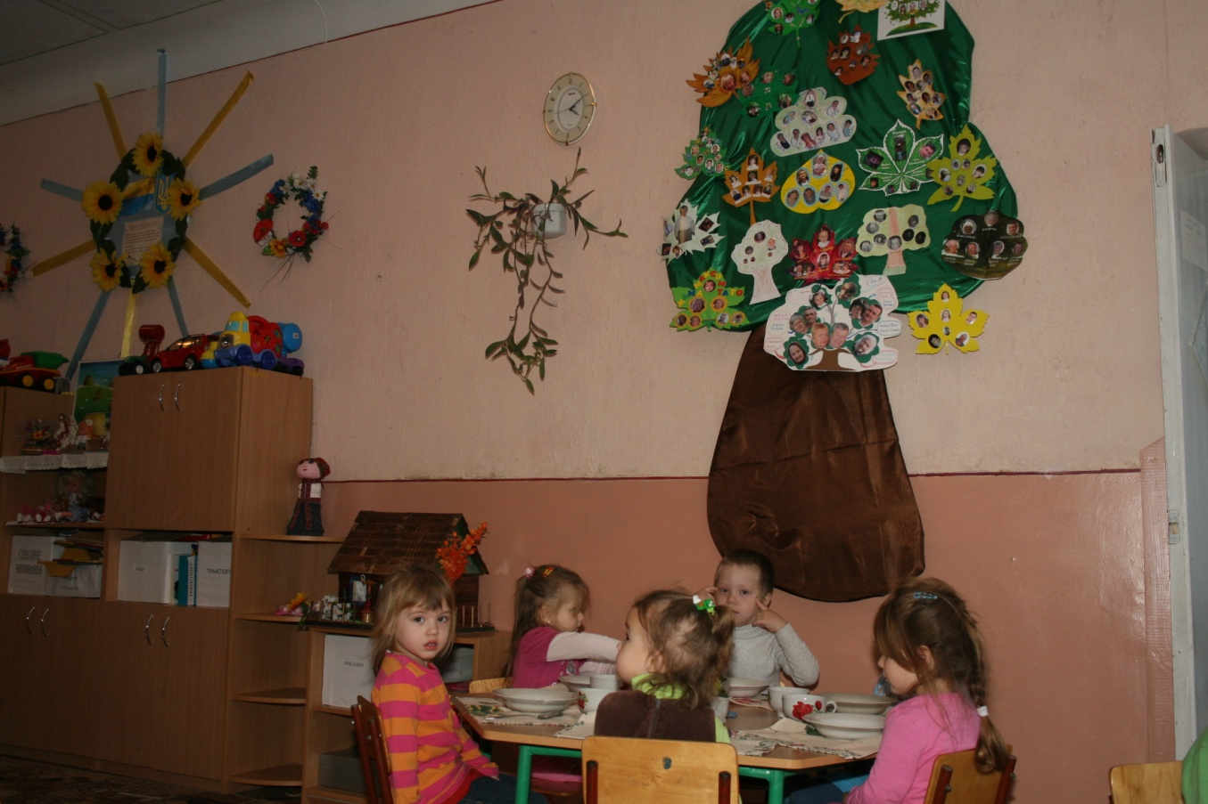
“ Дитина – це хатина в якій живе душа,
якщо не наповнити цю хатину
мудрими, корисними звичками,
хатина залишається пустою ”
Я. А. Коменський

Slide 7
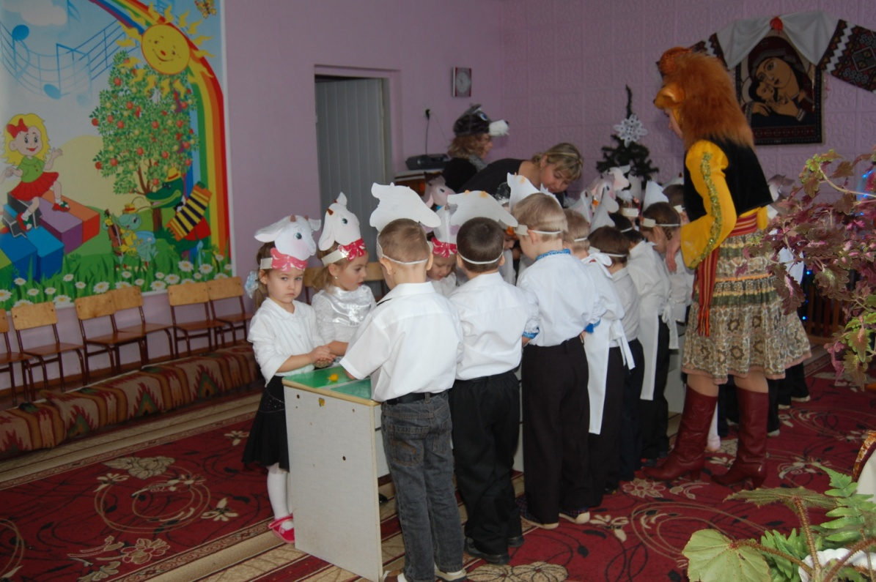
Моє педагогічне кредо
“ Неможливо виростити повноцінну людину без виховання в ній почуття Прекрасного.”

Slide 8
Проблемне питання
Виховання у дітей пізнавального інтересу та любові до природи.

Slide 9
Завдання:
Збагачувати естетичні враження малюка.
Розвивати інтерес до природного оточення.
Зближувати дитину зі світом об»єктів та явищ, серед яких вона перебуває.
Розвивати сенсорні відчуття та збагачувати чуттєвий досвід.
Сприяти розвитку мислення та мовлення,формувати систему початкових знань про доступні об»єкти та явища природи.
Розвивати можливості для самостійного, вільного застосування набутих знань у грі, праці,нескладному екпериментуванні.
Сприяти формуванню моральних почуттів.
Викликати потребу в дбайливому ставленні до природи.

Slide 10
Головною умовою реалізації завдань екологічного виховання є створення еколого-розвивального середовища, яке сприяє формуванню у дошкільнят екологічної вихованості, прояву гуманних почуттів до живих істот, оволодіння початковими вміннями відчути красу та милуватися нею, виважено поводитися в довкіллі, знати правила безпечної поведінки в природі.

Slide 11
  Еколого-розвивальне середовище «Віконце у природу».
  Перспективне планування занять у сфері «Природа».
  Цільові прогулянки на рік.
  Річний план пошуково-дослідницької діяльності природничого змісту для
  старших дошкільнят.
  Добір дидактичних ігор за освітньою лінією «Дитина у природному довкіллі».
  Екологічні ігри.
  Конспект заняття «У світі хлопчиків та дівчаток» (молодша група).
  Конспект заняття «Як козенята вовка вчили працелюбності» (середня група).

Slide 12
  Конспект заняття «Прогулянка в осінь» (середня група).
  Конспект заняття «Куди вступиш – всюди маєш, хоч не бачиш, а вживаєш»
  (середня група).
  Конспект заняття «Хай квітне земля від роду до роду» (середня група).
  Конспект заняття «Таємниці довкілля» (старша група).
  Конспект заняття «Вода - найдорожчий скарб» (старша група).
  Конспект заняття «Лютий-лютинець – зими кінець» (старша група).
  Конспект заняття з елементами ТРВЗ «Сезонні зміни у природі» (старша група).

Slide 13
Для досягнення мети я використовую інтерактивні методи навчання та виховання дітей. Найбільшу увагу віддаю таким методам як спостереження, екскурсії, нескладні досліди, праця в природі, ігри, перегляд фільмів, читання художніх творів.
Систематизацію і узагальнення знань здійснюю за допомогою бесід і дидактичних ігор. Використовує інноваційні педагогічні технології - теорія розв’язання винахідницьких завдань, спадщину Сухомлинського.

Slide 14
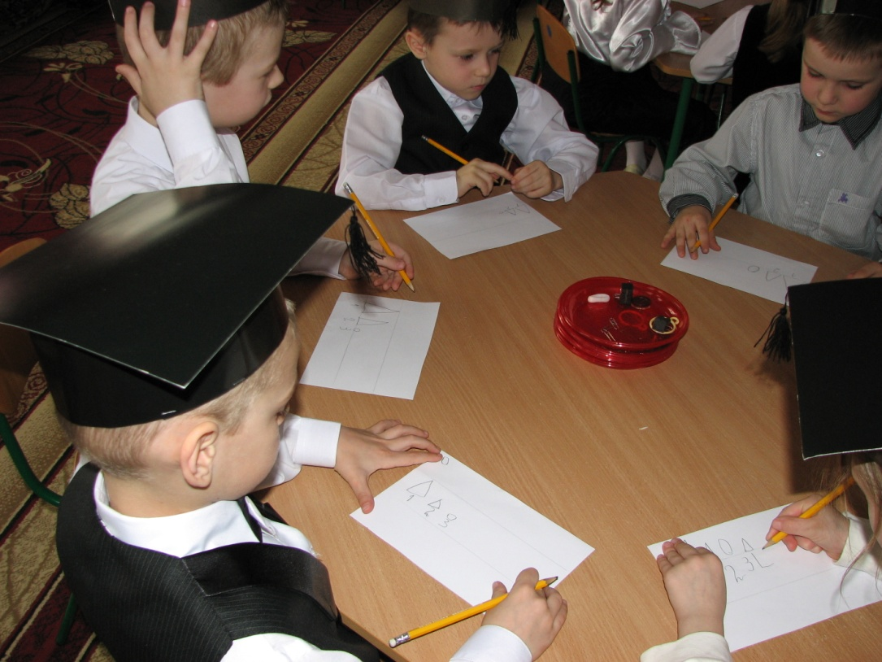
Інтерактивне навчання – це спеціальна форма організації пізнавальної діяльності вихованців, яка має на меті створення комфортних умов навчання, за яких кожна дитина відчуває свою успішність, інтелектуальну спроможність.

Slide 15
Всім дякую за увагу!

